Slide 1
Hybrid Encrypt/Decrypt
Chat Program
노재희

Slide 2
프로그램 아키텍처
Thread
Sock.recv()
Sock.recv()
Client
Program
Server
Program
sock.send()
sock.send()
Common
PGP_Decrypt()
PGP_Encrypt()
© 노재희

Slide 3
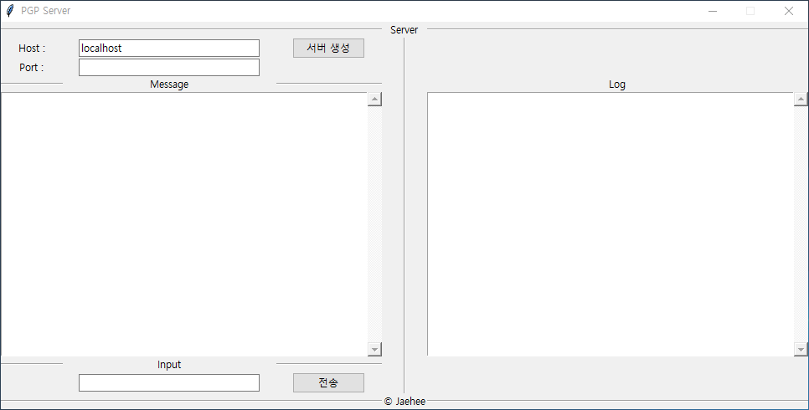
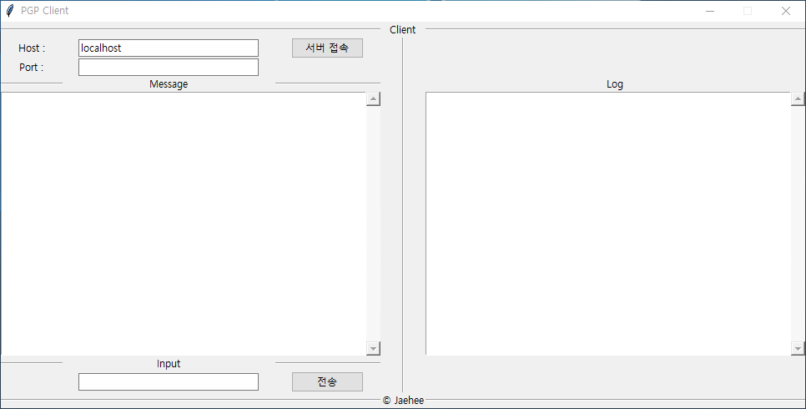
프로그램 기능
Hybrid Secure Communication
AES based Message Enc/Dec
RSA based Key Exchange
2. Client/Server Inter-Communication with Verification
SHA
Digital Signature
3. Message Exchange
Client/Server with Socket
Implement with GUI
4. Host/Port 지정 기능
5. Log 기록 (base64)
© 노재희

Slide 4
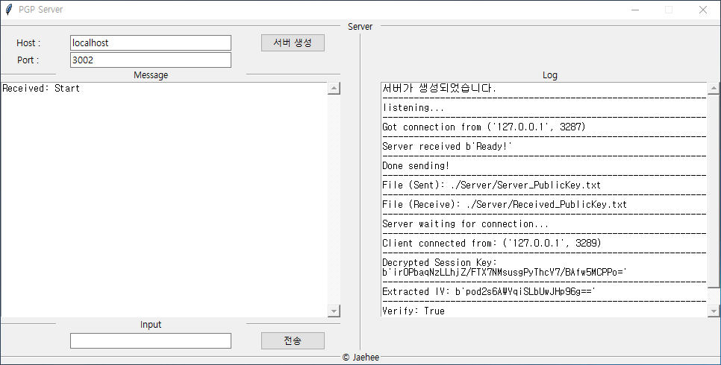
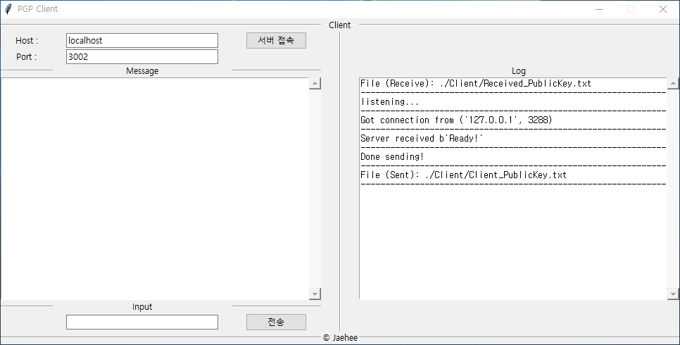
서버-클라이언트 RSA Public키 교환
Client
Host/Port 접속
Server
Host/Port Listening
© 노재희

Slide 5

RSA Public키 교환
Client 폴더
Server 폴더
Client_PrivateKey.txt
Server_PrivateKey.txt
Client_PublicKey.txt
Server_PublicKey.txt
Received_PublicKey.txt
Received_PublicKey.txt
© 노재희

Slide 6
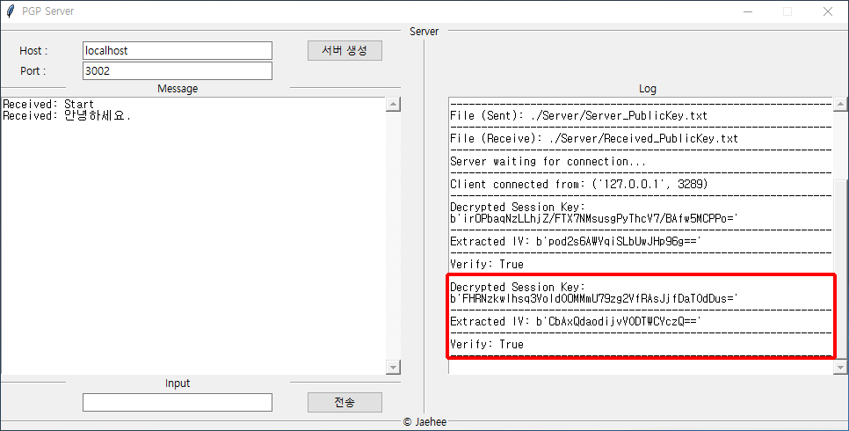
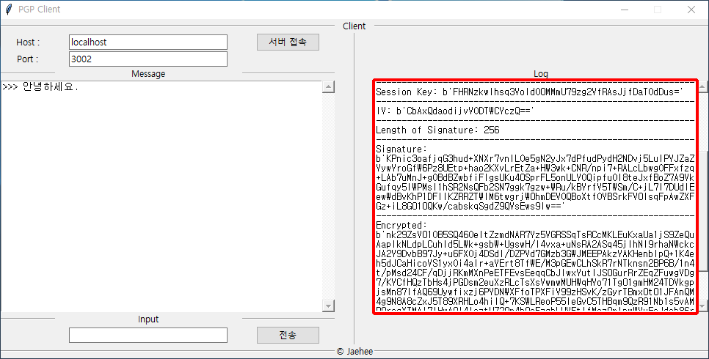
Log에서 암호화/복호화 확인
© 노재희

Slide 7
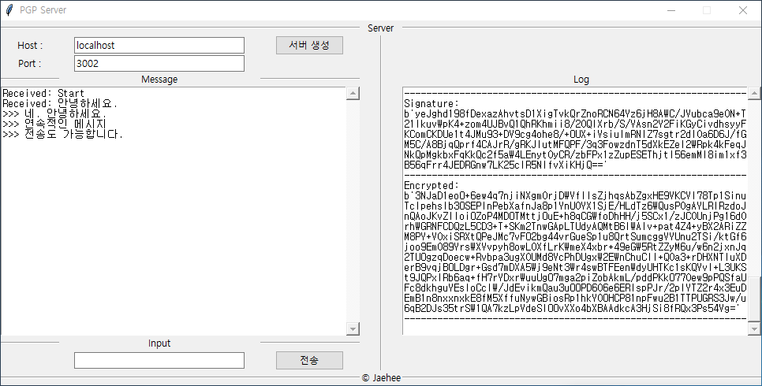
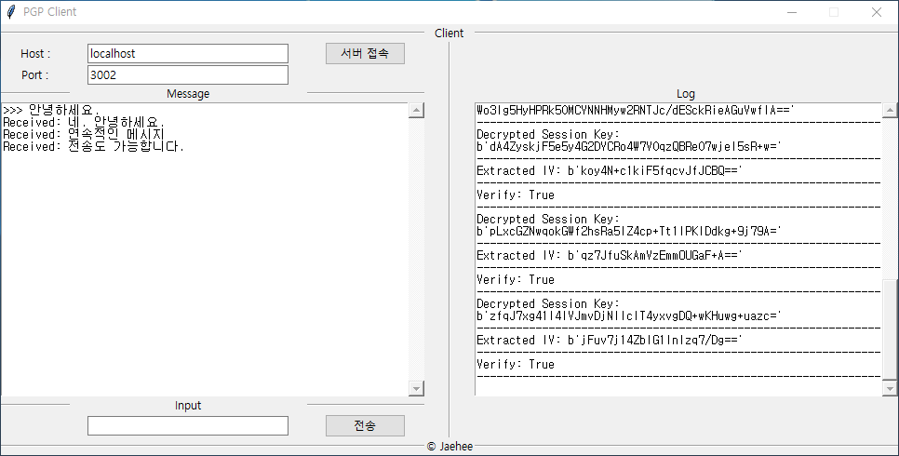
연속적인 메시지 전송 가능
패킷/세그먼트 수신을 위한 Thread 생성
연속적인 메시지 수신 가능.
© 노재희

Slide 8
Hybrid 암호화/복호화 Source Code
암호화/복호화 과정에서 파일 저장 없이 처리하도록 설계
© 노재희

Slide 9
PGP - 1
Log 기록을 위한 List 자료구조
© 노재희

Slide 10
PGP - 2
Log 기록을 위한 List 자료구조
© 노재희

Slide 11
PGP - 3
© 노재희

Slide 12
PGP - 4
© 노재희

Slide 13
후기
GUI(Tkinter):
사용자로부터 마우스/키보드 입력을 처리해야 하기 때문에 메인 프로그램 점유.
쓰레드 생성 없이 소켓 프로그래밍 작성 시 프로그램 DeadLock 문제 발생.
해결 및 변경 사항:
1. 패킷/세그먼트 수신을 위한 socket 쓰레드 생성.
2. 효율적인 변수/자원 관리를 위해 GUI 부분, 객체지향으로 작성.
3. 암호화/복호화 과정에서 파일 저장 없이 처리하도록 함수 설계, log 출력 가능하도록 변경.
© 노재희

